Slide 1
EKSTRAKSI FITUR DINAMIS PADA GERAKAN TANGAN MENGGUNAKAN KINECT 2.0 UNTUK MENGENALI BAHASA ISYARAT INDONESIA
Dosen Pembimbing
Wijayanti Nurul Khotimah, S.Kom., M.Sc.
Dr.Eng. Nanik Suciati, S.Kom., M.Kom.
Yahya Eka Nugyasa
5113100134

Slide 2
Bahasa Isyarat
Media komunikasi
Mengacu pada Sistem Isyarat Bahasa Indonesia (SIBI)
Terdiri dari dua kategori: statis dan dinamis

Slide 3
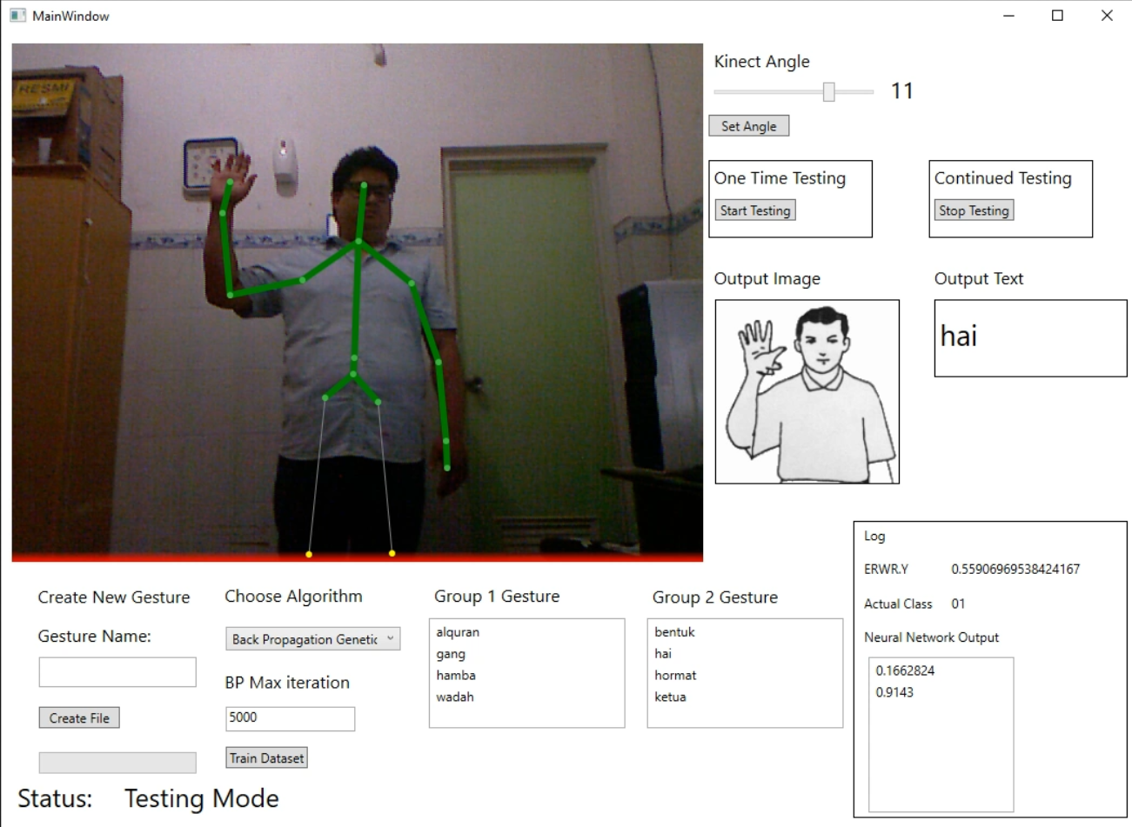
Bahasa Isyarat Statis
Tampilan Tugas Akhir Yohanes Aditya Sutanto

Slide 4
Rumusan Masalah
Bagaimana mengekstraksi fitur dinamis pada gerakan tangan dalam mendeteksi bahasa isyarat?
Bagaimana menggunakan hasil klasifikasi gerakan tangan untuk mendeteksi bahasa isyarat?

Slide 5
Tujuan
Mengekstraksi fitur dinamis pada gerakan tangan menggunakan Kinect 2.0 untuk mengenali bahasa isyarat Indonesia

Slide 6
Manfaat
Jembatan komunikasi antara orang berkebutuhan khusus (tuna rungu dan tuna wicara) dengan orang normal

Slide 7
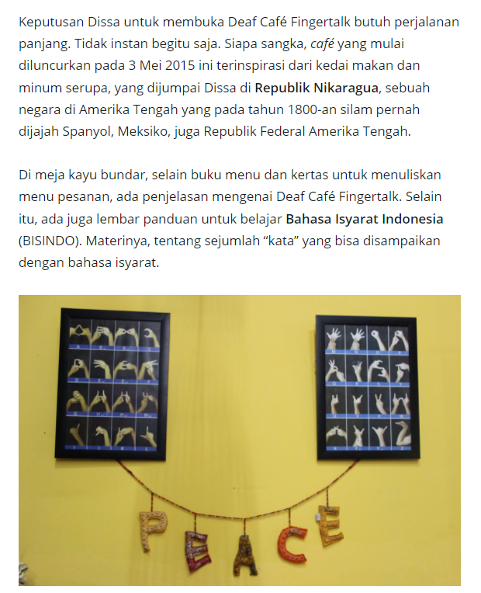
Kondisi di lapangan

Slide 8
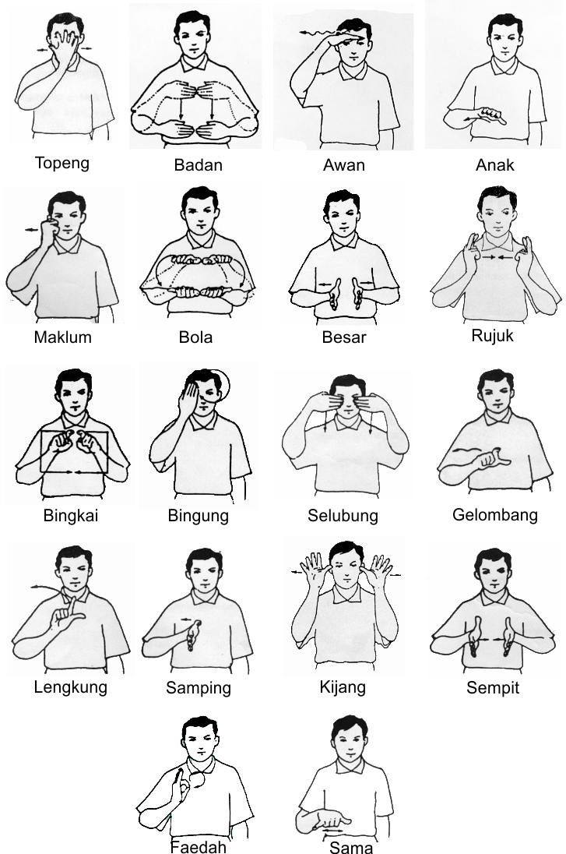
Gerakan Bahasa Isyarat Dinamis
Bahasa Isyarat yang Digunakan

Slide 9
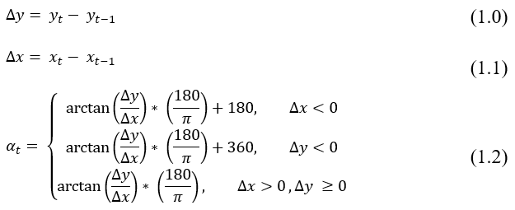

Ekstraksi Fitur Dinamis
Bagian tubuh → Bidang X0Y
Orientasi sudut mutlak $α_{t}∈(0, 360°)$
Supria. 2016. “Pengenalan Bahasa Isyarat SIBI Menggunakan Fitur Statis dan Fitur Dinamis Leap Motion Controller Berbasis RB-LGCNN". Surabaya

Slide 10
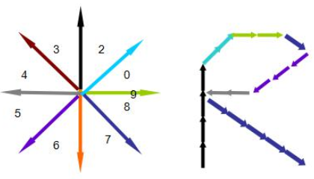
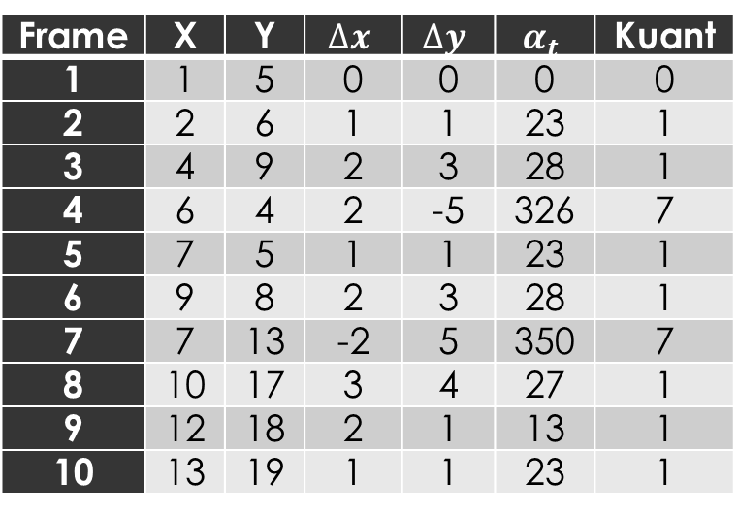
Ekstraksi Fitur Dinamis
Data Kuantisasi
Frame | X | Y | $$∆x$$ | $$∆y$$ | $$α_{t}$$ | Kuant
1 | 1 | 5 | 0 | 0 | 0 | 0
2 | 2 | 6 | 1 | 1 | 23 | 1
3 | 4 | 9 | 2 | 3 | 28 | 1
4 | 6 | 4 | 2 | -5 | 326 | 7
5 | 7 | 5 | 1 | 1 | 23 | 1
6 | 9 | 8 | 2 | 3 | 28 | 1
7 | 7 | 13 | -2 | 5 | 350 | 7
8 | 10 | 17 | 3 | 4 | 27 | 1
9 | 12 | 18 | 2 | 1 | 13 | 1
10 | 13 | 19 | 1 | 1 | 23 | 1
Data Kuantisasi

Slide 11
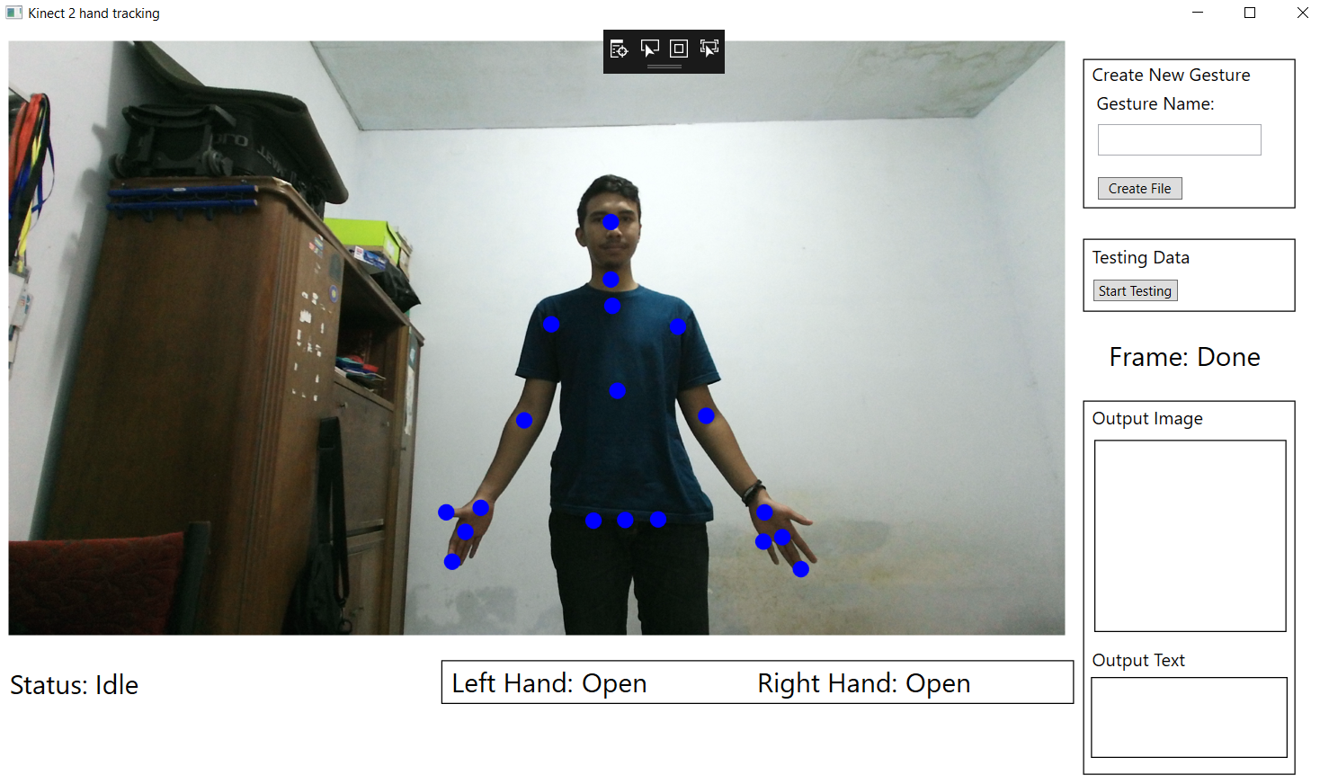
Implementasi: Antarmuka
Tampilan Perangkat Lunak

Slide 12
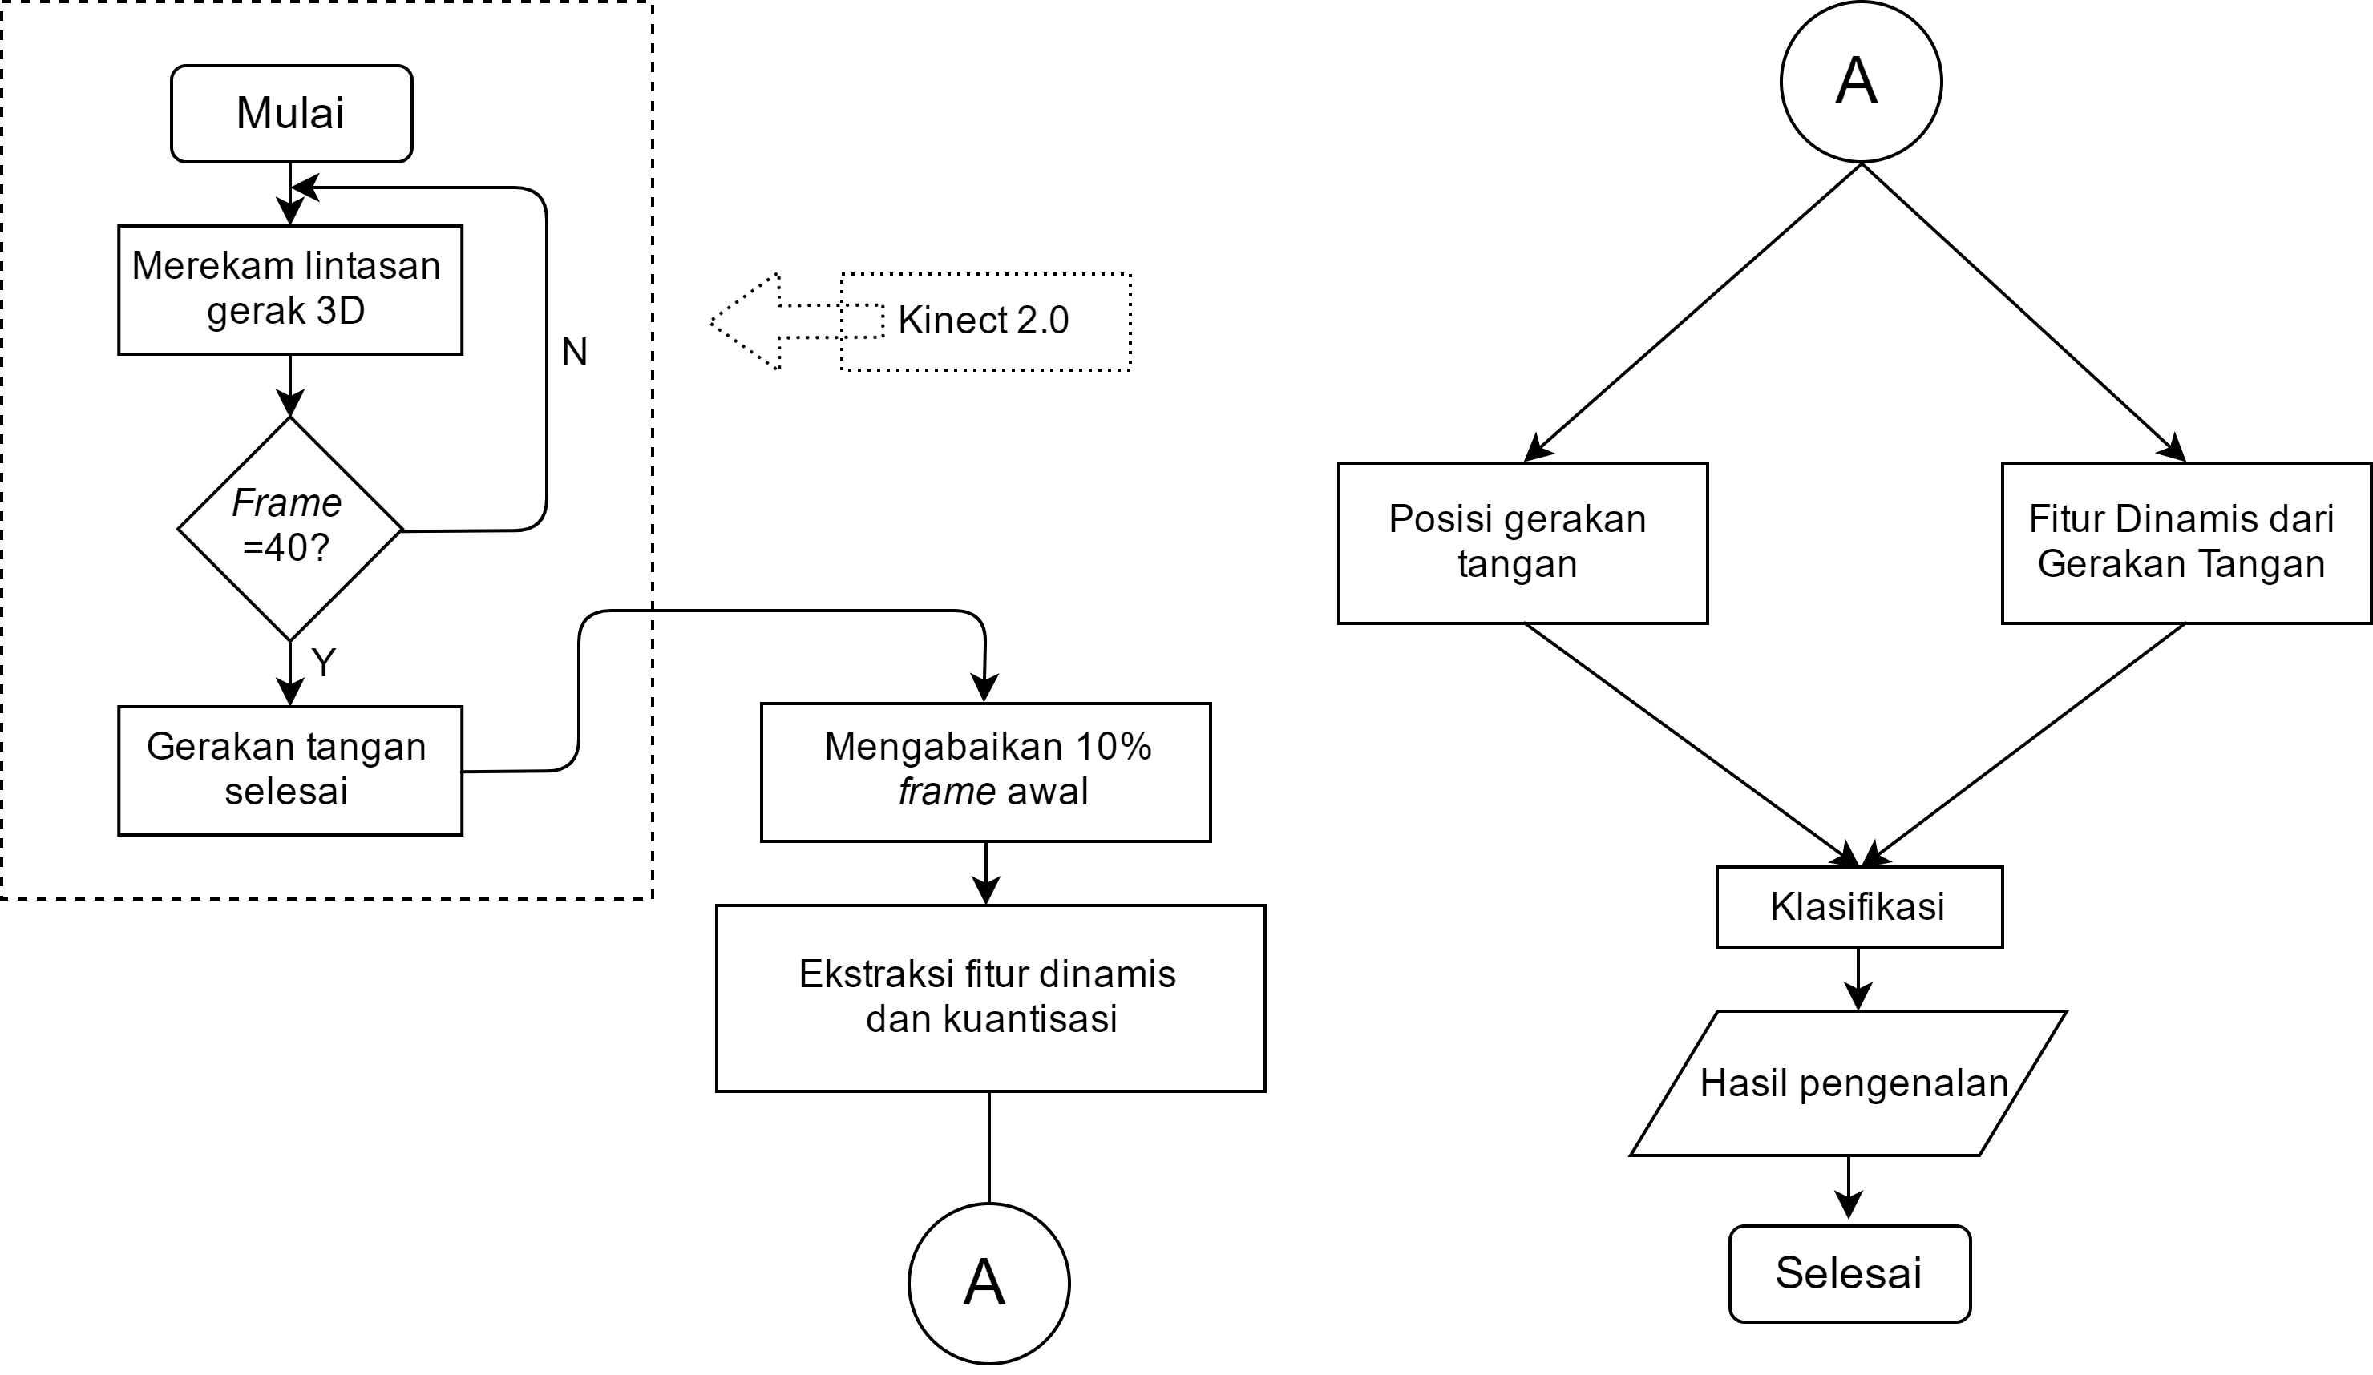
Implementasi: Ekstraksi Fitur Dinamis
Diagram Alir

Slide 13
Implementasi: Ekstraksi Fitur Dinamis
Skeleton joints yang diidentifikasi:
Telapak tangan kiri (HandLeft)
Telapak tangan kanan (HandRight)
Leher (Neck)
Bagian tengah tulang belakang (SpineMid)

Slide 14
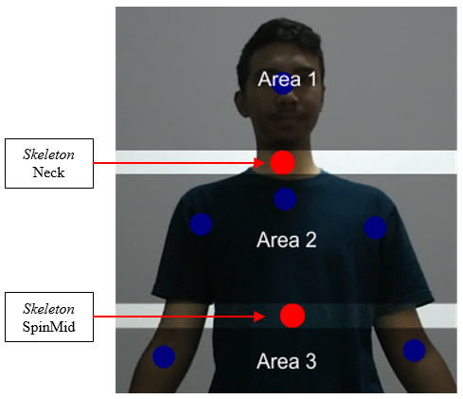
Implementasi: Ekstraksi Fitur Dinamis
Menentukan Posisi Gerakan Tangan
Leher (Neck)
Bagian tengah tulang belakang (SpineMid)
Posisi Gerakan Tangan

Slide 15
Implementasi: Fitur Dinamis
Skeleton | Indeks Fitur
HandLeft | Fitur ke 1 s.d. 18
HandRight | Fitur ke 19 s.d. 36
Neck | Fitur ke 37
SpineMid | Fitur ke 38
Hasil Ekstraksi Fitur Dinamis

Slide 16
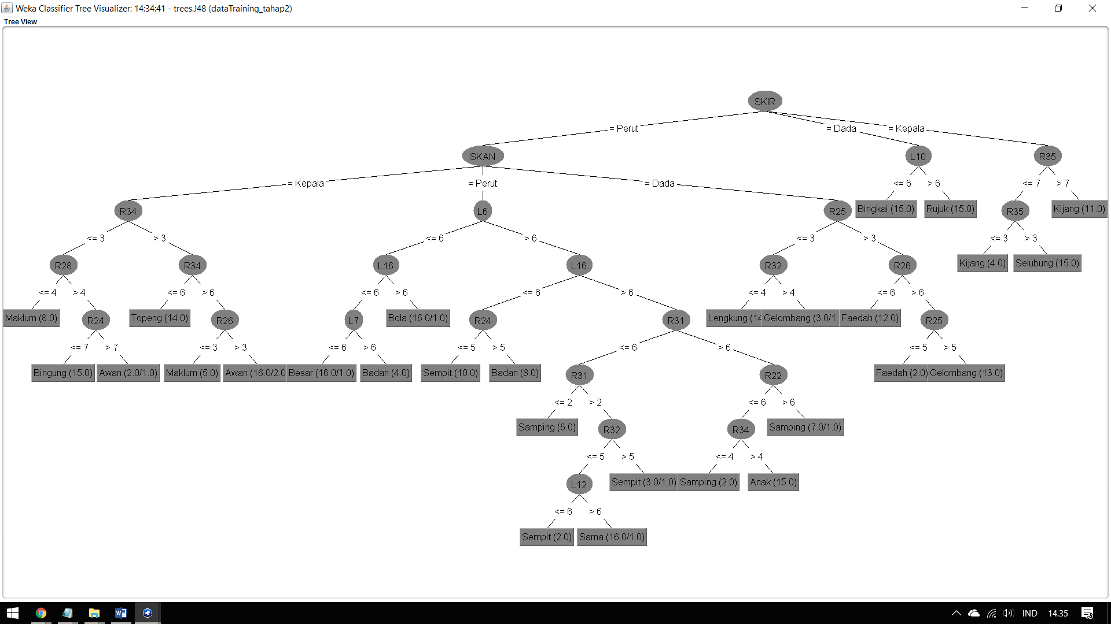
Training Data
Decision Tree hasil WEKA

Slide 17
Uji Coba
18 gerakan bahasa isyarat masing-masing gerakan dilakukan sebanyak 5x
19 gerakan bahasa isyarat masing-masing gerakan dilakukan sebanyak 5x
18 gerakan bahasa isyarat dinamis
1 gerakan bahasa isyarat statis

Slide 18
Uji Coba: Skenario
Skenario A1: Pengujian oleh penulis
Skenario A2: Pengujian oleh pengguna lain bertubuh gemuk dan pendek
Skenario A3: Pengujian oleh pengguna lain bertubuh ideal
Skenario B: Penambahan data gerakan statis

Slide 19
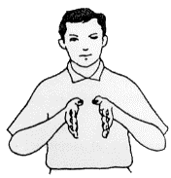
Gerakan Isyarat Statis: Gang
Gerakan yang mempunyai arti Gang

Slide 20
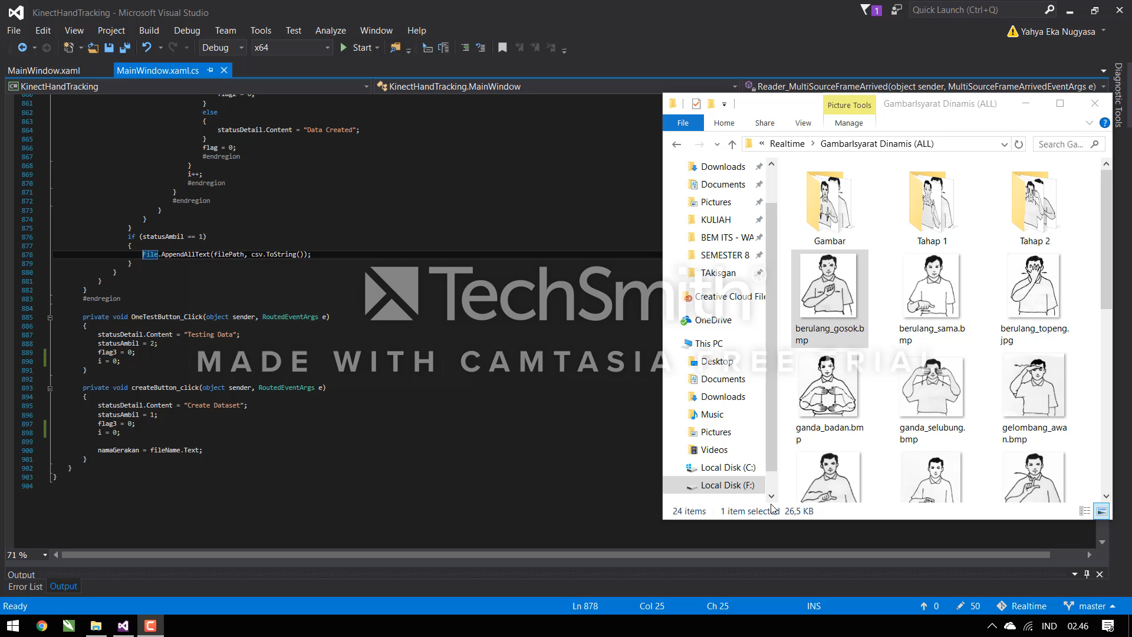

Slide 21
Uji Coba Rata-rata 82,9

Slide 22
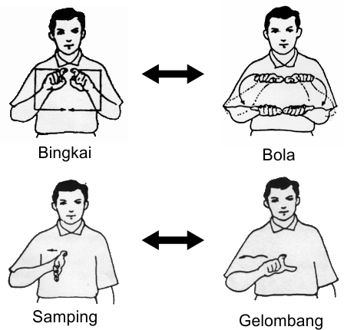
Gerakan yang Mempunyai Kemiripan
Gerakan yang mempunyai kemiripan

Slide 23
Kesimpulan
Fitur Dinamis: 38 Fitur
Fitur 1 s.d. 18: ekstraksi fitur tangan kiri (HandLeft)
Fitur 19 s.d. 36: ekstraksi fitur tangan kanan (HandRight)
Fitur 37: posisi tangan kiri
Fitur 38: posisi tangan kanan
Identifikasi posisi gerakan yang dilakukan ketika melakukan training dan testing data sangat berpengaruh terhadap akurasi klasifikasi fitur dinamis

Slide 24
Kesimpulan (2)
Akurasi rata-rata yang didapat 82,9%.
Fitur dinamis juga dapat mendeteksi bahasa isyarat statis

Slide 25
Saran
Data training dengan banyak pengguna
Tidak hanya mendeteksi telapak tangan saja
Menggunakan/membuat classifier lain guna mendapatkan hasil prediksi gerakan bahasa isyarat yang lebih baik
Menambah threshold dalam kalkulasi koordinat
Tidak hanya sebatas 40 data/frame dalam satu kali identifikasi gerakan

Slide 26
Terima Kasih

